Slide 1
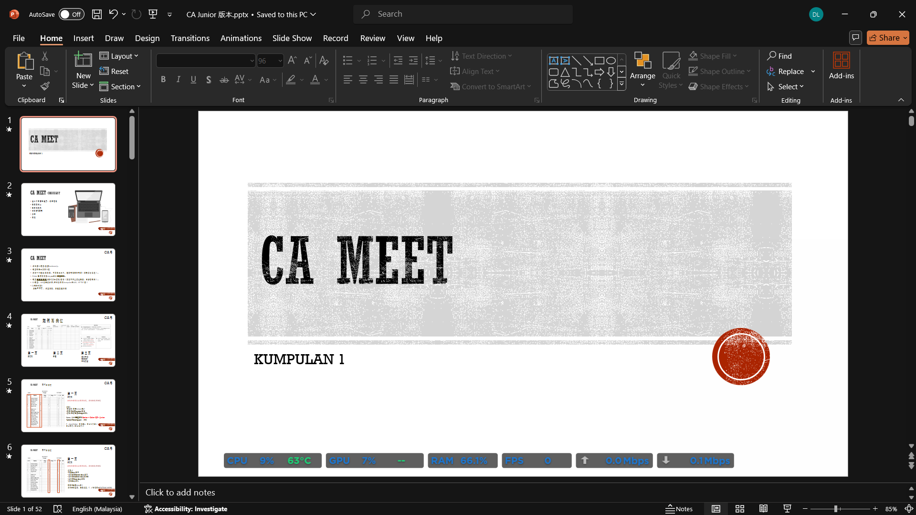


Ca meet
KUMPULAN 1 Junior 版本

Slide 2
IMPORTANT
这个Slide只是for讲解而已，你们要抄的东西我发在Group里面，最迟我给你们星期三一定要做好
如果你们不懂，星期一来问我（你们的Ketua不会吃人的 =)）

Slide 3
需要准备
CA书
-准备好CA书本(最好hardcover)。
-书本前面大约空20页
-准备一个信封/红包袋，不需要太大个，黏在书后面的书皮（用来装抄名纸）。
-Fizikal 簿子等等在duty上还是照常要带。
-书本绝对不可以给任何学生拿到/看到（在班不可以拿出来看，放好在书包）。
-CA书本，AJK会随机检查 (只能给自己kumpulan的AJK，KP TKP 看）
CA书的作用： - 用来 ，注意事项，写信交信日期
写岗位
Kpl 1

Slide 4
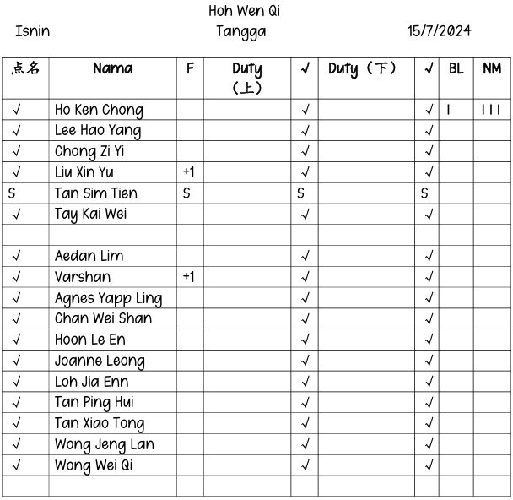
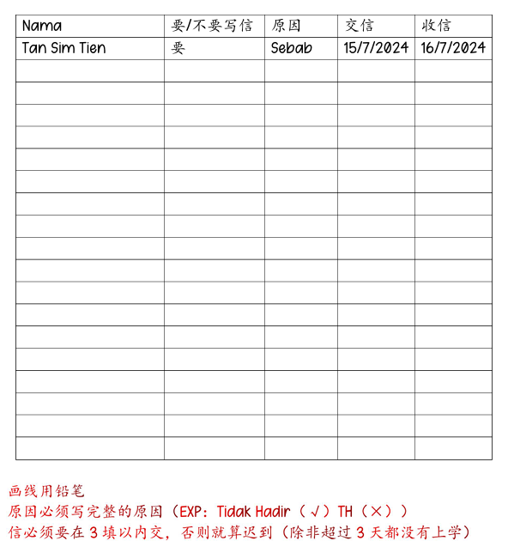
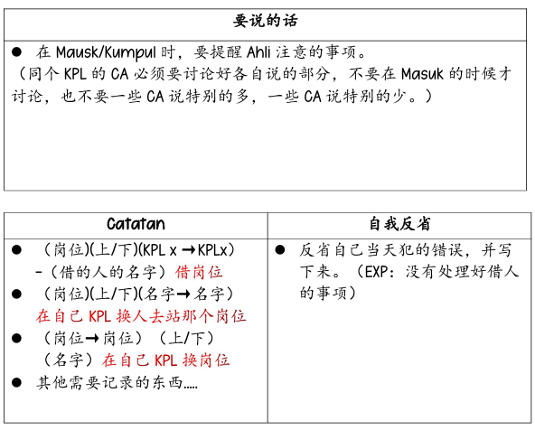

Ca meet
CA书
如何
写岗位
第一页
第二页
第三页
岗位表
写信
要说的话
Catatan
自我反省
Kpl 1

Slide 5

Ca meet
CA书
如何
写岗位
第一页
岗位表
点名：
-有出席+有去kumpul就✔
-有原因没去kumpul写 S
-迟到/直接没去kumpul写 L
Nama（Ahli的名字） Senior > Calon AJK > Junior
Lelaki-Perempuan 、A-Z
F：check fizikal，带完就√，带少一个写+1
带少两个+2带少三个+3
Kpl 1

Slide 6
Ca meet
CA书
如何
写岗位
第一页
岗位表
打勾 ✔
有去duty就勾
当天有Tahanan duty写 T
当天有Publisiti duty写 PU
当天有Data duty写 D
迟到duty写 L
有原因没去duty写 S
当天没有出席，就在点名，F，✔全部写上TH(TIDAK HADIR)
Kpl 1

Slide 7

Ca meet
CA书
如何
写岗位
第一页
岗位表
BL / NM
BL- 违禁品(Barangan Larangan)
NM- 抄名纸
Kpl 1

Slide 8
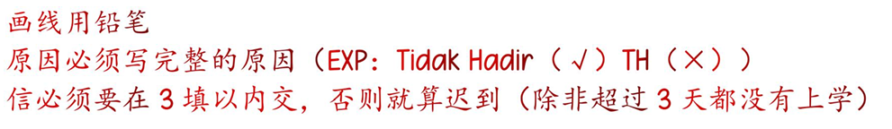
Ca meet
CA书
如何
写岗位
第二页
写信
写信原因：
Sebab 合理原因没duty＋有通知／没去kumpul
Tidak hadir 没去学校
Lewat 迟到岗位（打钟３分钟后因不合理原因迟到） 迟去kumpul
Tidak bertugas 没通知＋没去duty
Ponteng duty到一半因不合理原因离开岗位
Kpl 1

Slide 9

Ca meet
CA书
如何
写岗位
第三页
要说的话/Catatan/自我反省
Kpl 1

Slide 10
Ca meet
Kumpul 流程
从书的最后一面开始写这个表，每个星期都要写，然后发在kpl ca 群里给AJK看
 | 点名 | Check Fizikal | 念岗位 | Bhg Duty,抄名纸 | 讲注意事项
Isnin |  | xxx
Selasa |  |  | xxx
Rabu |  |  |  | xxx
Khamis |  |  |  |  | xxx
Jumaat | xxx
排岗位 | 查岗位
xxx | xxx 和 xxx
写CA 名字shortform
Kpl 1

Slide 11
Ca meet
Kumpul 流程
从书的最后一面开始写这个表，每个星期都要写，然后发在kpl ca 群里给AJK看
 | 点名 | Check Fizikal | 念岗位 | Bhg Duty,抄名纸 | 讲注意事项
Isnin | xxx | xxx | xxx | xxx | xxx
Selasa | - | - | - | - | -
Rabu | xxx | xxx | Xxx | xxx | xxx
Khamis | - | - | - | - | xxx
Jumaat | xxx | xxx | xxx | xxx | xxx
这个表格只需在有kumpul的天（Isnin，Rabu&Jumaat）写，其余天画（-）
Kpl 1

Slide 12
Ca meet
Kumpul 流程
从书的最后一面开始写这个表，每个星期都要写，然后发在kpl ca 群里给AJK看
排岗位 | 查岗位
xxx | xxx 和 xxx
写CA 名字shortform
排岗位是一个人排，然后查岗位你们需要排两个人。
这些谁点名 念岗位 排岗位 查岗位等等，
你们CA自己私底下讨论，总之排好了记得发给自己kpl AJK看（建议你们自己看过一轮先）
Kpl 1

Slide 13
Ca meet
Kumpul 流程
从书的最后一面开始写这个表，每个星期都要写，然后发在kpl ca 群里给AJK看
排岗位 | 查岗位
xxx | xxx 和 xxx
写上当天负责Ronda的CA名字缩写，其余的CA仍需要duty
** 排岗位的CA需要排其余的CA去
DUTY
Kpl 1

Slide 14
Ca meet
DUTY 事项
岗位Shortform
1)Tangga 上下课
-Tangga Depan Pentadbiran (TD.Pen)
-Tangga Belakang Pentadbiran (TB.Pen)
-Tangga Makmal (TM)
-Tangga Bengkel (TB)
-Tangga Depan Bilik Pengawas (TDBP)
-Tangga Depan Bangunan Baru (TDBB)
-Tangga Belakang Bangunan Baru (TBBB)
-Tangga Lama (TL)
-Tangga Kiri (T.Kiri)
-Tangga Kanan (T.Kanan)
-Tangga Belakang
Perpustakaan (TB.Per)
2)Jambatan 下课only
-Jambatan Dewan Blok 1 (JDB1)
-Jambatan Dewan Blok 2 (JDB2)
-Jambatan Dewan Blok 3 (JDB3)
-Jambatan Peralihan (J.Per)
-Jambatan Depan Perpustakaan (JDP)
-Jambatan Belakang Perpustakaan (JBP)
3)Rondaan 下课only
-Ronda Kedai Fotostat (RKF)
-Ronda Gelanggang 4 (RG4)
-Ronda Gelanggang 6 (RG6)
-Ronda Blok Makmal 0,1,2,3 (RBM0,1,2,3)
Kpl 1

Slide 15

Ca meet
DUTY 事项
岗位Shortform
4) G4 [Gelanggang 4] 上/下课
RG4 – Ronda Gelanggang 4
KDG4 – Koridor Depan Gelanggang 4
KBG6 – Koridor Belakang Gelanggang 4
Ruang
5) G6 [Gelanggang 6] /下课
RG6 – Ronda Gelanggang 6
KDG6 – Koridor Depan Gelanggang 6
KBG6 – Koridor Belakang Gelanggang 6
Ruang
G4/G6有学生集合才站
上课前岗位
Kpl 1

Slide 16
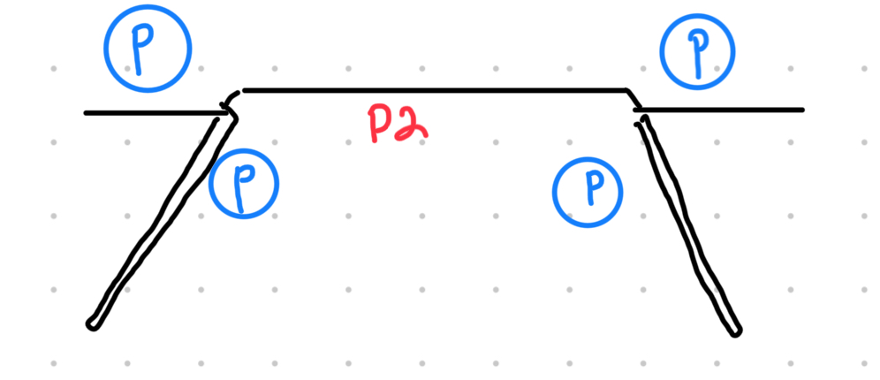
Dewan
Dewan
Pintu 1,3,5,7,8 (P1-P8)
如果P2（大木门）开着，让P1的pengawas去管
如果P4/P6（活动的时候）开着，让Pengawas去站（最好一男一女）
最迟进礼堂时间：
星期一至四（12:55p.m.）
星期五（1:20）
当天站Dewan的CA/AJK需要在迟到时间前5分钟， 在P1抄名。
到了迟到时间，P3如果超过四个人，两个人转出去。
全部迟到学生在P1抄名，P3不可以进。
礼堂里面一定不可以没有AJK / CA。
学生进礼堂后需要有合理理由*才能出去（不可以去厕所/食堂/装水）自己衡量
Pintu
全部学生P1进
男生出P8，进P1
女生出P7 ，进P1
P6只给audio/Pengawas进出
Kpl 1

Slide 17
Dewan
Pintu 1,3,5,7,8 (P1-P8)
如果P2（大木门）开着，让P1的pengawas去管
如果P4/P6（活动的时候）开着，让Pengawas去站（最好一男一女）
Dewan
Pintu 1,3,5,7,8 (P1-P8)
如果P2（大木门）开着，让P1的pengawas去管
如果P4/P6（活动的时候）开着，让Pengawas去站（最好一男一女）
最迟进礼堂时间：
星期一至四（12:55p.m.）
星期五（1:20）
当天站Dewan的CA/AJK需要在迟到时间前5分钟， 在P1抄名。
到了迟到时间，P3如果超过四个人，两个人转出去。
全部迟到学生在P1抄名，P3不可以进。
礼堂里面一定不可以没有AJK / CA。
学生进礼堂后需要有合理理由*才能出去（不可以去厕所/食堂/装水）自己衡量
Pintu
全部学生P1进
男生出P8，进P1
女生出P7 ，进P1
P6只给audio/Pengawas进出
上课前岗位
Dewan
Kpl 1
2. Ronda Dewan
所有Pgw排好（如图）
进礼堂后，全部ahli要去巡逻（Ronda Dewan），管好学生。
老师讲话的时候不要去Ronda
先排红圈（必须的），其次才排其他（需要的）
AJK需要站在Koperasi前面处理放人

Slide 18
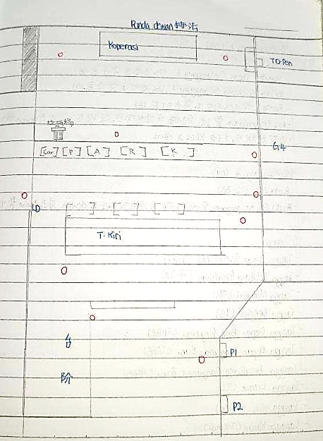
Ronda Dewan
2. Ronda Dewan
所有Pgw排好（如图）
进礼堂后，全部ahli要去巡逻（Ronda Dewan），管好学生。
老师讲话的时候不要去Ronda
先排红圈（必须的），其次才排其他（需要的）
AJK需要站在Koperasi前面处理放人
Kpl 1

Slide 19
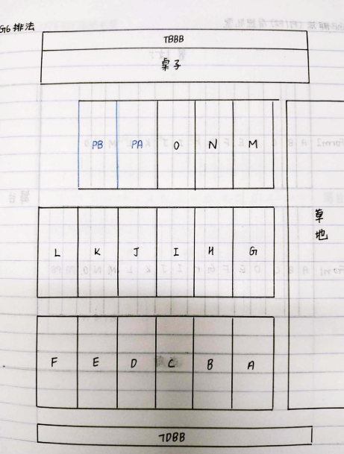
RondaG6的pengawas要巡到
确保没有学生在G6逗留为止
，才去dewan帮忙。
进dewan的时间
（星期一至四：12:50pm）
（星期五：1:15pm）
RondaG6的pengawas要巡到
确保没有学生在G6逗留为止
，才去dewan帮忙。
进dewan的时间
（星期一至四：12:50pm）
（星期五：1:15pm）
2. Ronda Dewan
所有Pgw排好（如图）
进礼堂后，全部ahli要去巡逻（Ronda Dewan），管好学生。
老师讲话的时候不要去Ronda
先排红圈（必须的），其次才排其他（需要的）
AJK需要站在Koperasi前面处理放人
4. Gelanggang 6
RG6 (下/上课 – 1/2人）
Koridor Depan Gelanggang 6 KDG6（G6有集合才要站）
Koridor Belakang Gelanggang 6 KBG6 （G6有集合才要站）
Ruang 两个Tiang之间的空位（G6有集合才要站）
Gelanggang Berbumbung
Gelanggang Berbumbung
[GB]
KGB至少三个人
!!!放人步骤
时间 - 一至四 12.27p.m. - 五 12:48p.m.
Kpl 1

Slide 20
Gelanggang Berbumbung
放人步骤
Dewan – 去T.Kiri比OK给RD
收到了，比OK
RD CA
RD - 收到比OK
比OK给RD
Dewan
RD – 收到后比回OK，可以放G4的人

Slide 21
Gelanggang Berbumbung
放人步骤
Dewan – 去T.Kiri比OK给RD
GB可以开始放
GB CA
RD CA
RD - 收到比OK
跟GB比OK
跟RD比5，可以stop了
RD stop人
Stop人了，比OK
RD – 跟GB比OK，代表Dewan好了
放完人后，跟RD比OK
RD 知道了，比回OK，放人
GB – 收到比（5） 代表RD可以Stop了
RD – Stop完人后，比OK
GB – 开始放人
Dewan
GB – 放完人后比OK
RD - 收到比OK，
RD – 收到后比回OK，可以放G4的人

Slide 22
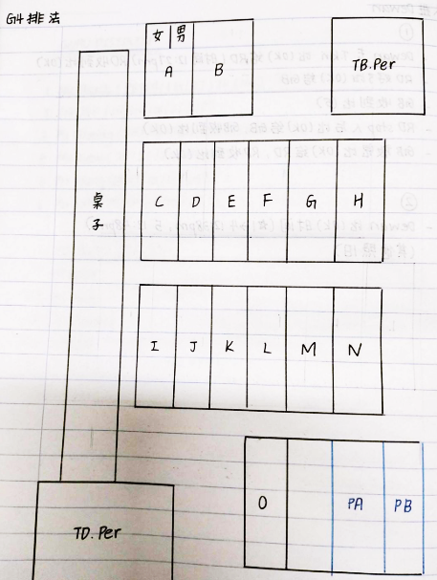
Gelanggang 6
4. Gelanggang 6
RG6 (下/上课 – 1/2人）
Koridor Depan Gelanggang 6 KDG6（G6有集合才要站）
Koridor Belakang Gelanggang 6 KBG6 （G6有集合才要站）
Ruang 两个Tiang之间的空位（G6有集合才要站）
RondaG6的pengawas要巡到
确保没有学生在G6逗留为止
，才去dewan帮忙。
进dewan的时间
（星期一至四：12:50pm）
（星期五：1:15pm）
Kpl 1
Gelanggang Berbumbung
[GB]
KGB至少三个人
!!!放人步骤
时间 - 一至四 12.27p.m. - 五 12:48p.m.
步骤
5. Gelanggang 4
Ronda Gelanggang 4 (RG4) 2-3人
Koridor Depan Gelanggang 4 (KDG6) （学生在G4集合才需要站）
Koridor Belakang Gelanggang 4 (KBG6) （学生在G4集合才需要站）
Ruang（两个Tiang之间）（学生在G4集合才需要站）
RondaG4 的pengawas要巡到
确保没有学生在G4逗留为止
，才去dewan帮忙。
进dewan的时间
（星期一至四：12:50pm）
（星期五：1:15pm）

Slide 23
4. Gelanggang 6
RG6 (下/上课 – 1/2人）
Koridor Depan Gelanggang 6 KDG6（G6有集合才要站）
Koridor Belakang Gelanggang 6 KBG6 （G6有集合才要站）
Ruang 两个Tiang之间的空位（G6有集合才要站）
RondaG6的pengawas要巡到
确保没有学生在G6逗留为止
，才去dewan帮忙。
进dewan的时间
（星期一至四：12:50pm）
（星期五：1:15pm）
Gelanggang 4
5. Gelanggang 4
Ronda Gelanggang 4 (RG4) 2-3人
Koridor Depan Gelanggang 4 (KDG6) （学生在G4集合才需要站）
Koridor Belakang Gelanggang 4 (KBG6) （学生在G4集合才需要站）
Ruang（两个Tiang之间）（学生在G4集合才需要站）
RondaG4 的pengawas要巡到
确保没有学生在G4逗留为止
，才去dewan帮忙。
进dewan的时间
（星期一至四：12:50pm）
（星期五：1:15pm）
Kpl 1
6. Tangga
不要让下午班学生在早上班未放学时在tingkat逗留（找老师等等，pengawas 需要自己随机应变
TB/TDBP 够人才放

Slide 24

5. Gelanggang 4
Ronda Gelanggang 4 (RG4) 2-3人
Koridor Depan Gelanggang 4 (KDG6) （学生在G4集合才需要站）
Koridor Belakang Gelanggang 4 (KBG6) （学生在G4集合才需要站）
Ruang（两个Tiang之间）（学生在G4集合才需要站）
RondaG4 的pengawas要巡到
确保没有学生在G4逗留为止
，才去dewan帮忙。
进dewan的时间
（星期一至四：12:50pm）
（星期五：1:15pm）
Tangga
6. Tangga
不要让下午班学生在早上班未放学时在tingkat逗留 （合理原因：找老师等等，pengawas 需要自己随机应变)
TB/TDBP 够人才放
Rest time
Rest time
Kpl 1

Slide 25
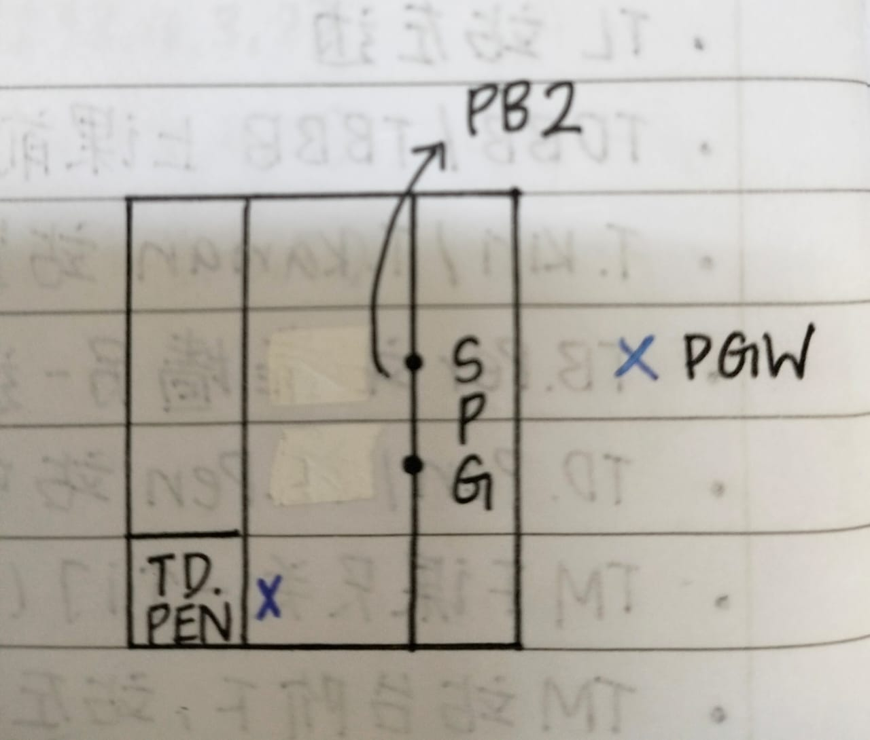
6. Tangga
不要让下午班学生在早上班未放学时在tingkat逗留 （合理原因：找老师等等，pengawas 需要自己随机应变)
TB/TDBP 够人才放
Pintu Belakang 2
7. Pintu Belakang 2
1 个人
当天站GB&G6/Jambatan的Kumpulan需要排
避免学生翻墙出去。如有有人翻墙，Pengawas立即记录名字，接着附近的AJK。
到开始站的时间，CA需要到那里检查是否有人站PB2
站岗时间
星期一-四：12:50p.m.-1:30p.m.
星期五：1:20p.m.-1:50p.m.

Slide 26
Simpangan
Ca meet
DUTY 事项
下课岗位
Simpangan
Simpangan（S）
Ronda Kantin（RK）
Ronda Koridor Simpangan 2（RKS2）
全部ahli在4.05p.m 之前站在Koridor simpangan 1
时间：4.05-4.14p.m.
K
S
1
草地
R
K
S
2
楼梯
Kantin 走廊
小学
Kpl 1

Slide 27
Simpangan
Ca meet
DUTY 事项
下课岗位
Simpangan
Simpangan（S）
Ronda Kantin（RK）
Ronda Koridor Simpangan 2（RKS2）
时间：4.15 – 4.24p.m.
全部ahli在4.05p.m 之前站在Koridor simpangan 1
4:15分左右，学生数量减少。 CA可以喊“Pengawas 可以下去了”
Ahli 必须是男女交叉站
有Data duty的站在Koridor Simpangan 1
K
S
1
草地
R
K
S
2
楼梯
Kantin 走廊
小学
Kpl 1

Slide 28
Simpangan
Ca meet
DUTY 事项
下课岗位
Simpangan
Simpangan（S）
Ronda Kantin（RK）
Ronda Koridor Simpangan 2（RKS2）
时间：4.25分之后
4.25分,CA喊“Ronda的Pengawas可以去Ronda了”
其他没有ronda kantin的pengawas继续站在simpangan
K
S
1
草地
R
K
S
2
Ronda的Pengawas可以去Ronda 了
楼梯
Kantin 走廊
小学
Ronda Kantin
Snr
站RK的ahli
Kpl 1

Slide 29
Simpangan
Ca meet
DUTY 事项
下课岗位
Simpangan
Simpangan（S）
Ronda Kantin（RK）
Ronda Koridor Simpangan 2（RKS2）
时间：学生走后
所有学生和当值老师离开后，masuk所有ahli讲当天的问题
K
S
1
草地
R
K
S
2
楼梯
Kantin 走廊
Masuk baris
小学
Kpl 1

Slide 30
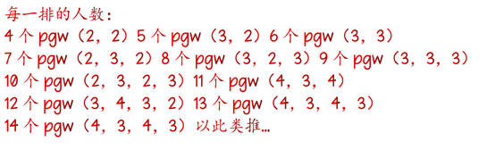
Simpangan
Ca meet
DUTY 事项
下课岗位
Simpangan
Simpangan（S）
Ronda Kantin（RK）
Ronda Koridor Simpangan 2（RKS2）
CA需要注意的事项：
i. 下去站之前
- 女生可以站在斜坡。
- PGW头可以转（抓学生）。
ii. 下去站时
- 第一排站最后二个tiang。
- 最后一排站最后一个tiang。
iii. Ronda Kantin 时
- Senior 必须站上去。
Kpl 1

Slide 31
Tingkat
Ca meet
DUTY 事项
下课岗位
Kpl 1
2) Tingkat
Tingkat 1（T1）
Tingkat 2（T2）
Tingkat 3（T3）
Tingkat 4（T4）
Tingkat 5（T5）
每个tingkat放1-2个pengawas，T1/T2能的话放多一点人。 注意——————————————
如有下雨需要帮忙关班上的窗口。
如果看到没有人在班上，而且风扇开着就需要帮忙关，除非有老师在里面
下课钟声一响就要赶学生下楼，不要让学生逗留在班上或走廊。
学生全部赶完后就进班ronda，但外面走廊至少要有一位PGW在外面ronda。
若看到BL就记录那个学生的名字告诉AJK，等他回来后再没收抄名。
4:30pm后就要赶走廊的所有学生回班，不要让他们逗留。

Slide 32
Rondaan
Ca meet
DUTY 事项
下课岗位
注意————————
3) Rondaan
Ronda G4 （RG4）2-3个人
Ronda G6（RG6）1-2个人
Ronda Kedai Fotostat （RKF） !! Tapak 如果下雨/太过晒就不用站，进RKF帮忙
Ronda Blok Makmal 0 (RBM0) 1-2人
Ronda Blok Makmal 1 (RBM1) 1人
Ronda Blok Makmal 2 (RBM2) 1人
Ronda Blok Makmal 3 (RBM3) 0-1人
Tandas (T) 2个人，一个男Snr 一个男Jnr
Ronda G4 包括 Koperasi 和 GB
RBM如果打钟后可以去G4帮忙赶人。
站Tandas（T）的PGW需要在铃声响前赶完 厕所的人
Kpl 1

Slide 33
Jambatan
Ca meet
DUTY 事项
下课岗位
注意————————
4) Jambatan
Jambatan Peralihan (J.Per) 2人
Jambatan Depan Perpustakaan (JDP) 1/2人
Jambatan Belakang Perpustakaan (JBP) 1/2人
Jambatan Dewan Blok 1 (JDB1) 1/2人
Jambatan Dewan Blok 2 (JDB2) 2/3/4人
Jambatan Dewan Blok 3 (JDB3) 2/3/4人
JDB2如果不够人不用放后面，前提是JDP 一定要有人
JDB3 如果不够人不用放后面
站Jambatan的Pengawas，站在台阶下
如果只有一个人站中间
男Pengawas站JDB的前面，女站后面
Pengawas要确保那边的学生有没有在 走廊逗留或玩耍。
JDP需要赶在办公室逗留的学生
Kpl 1

Slide 34
Tangga
Ca meet
DUTY 事项
下课岗位
注意————————
5) Tangga
4.15 全部Tangga都要关一个人的位置
TM关一个即可，T.Kiri/Kanan关完，
TBPen. TDPen. 可以不用关，供老师上下*
TBPer.关完一个
除了TBBB/TDBB 需要两位Pengawas，剩下 放一个就好。
TB/TDBP够人才放
*老师上下，下课时Pentadbiran不用关门。
Kpl 1

Slide 35
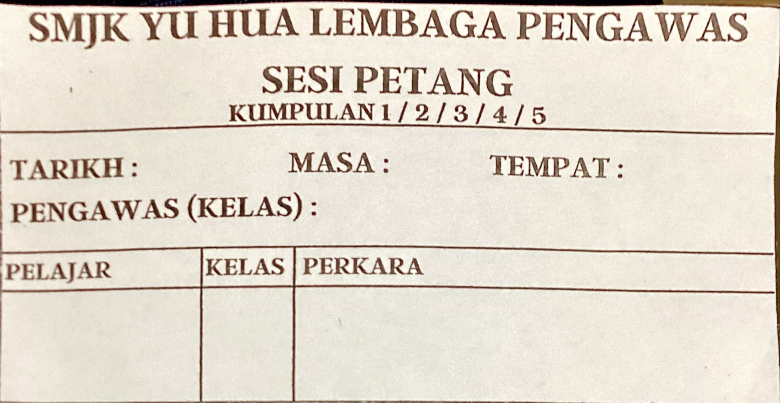
抄名事项
Kumpulan 1
CA MEET
抄名纸的全部details都要
填好。
如果Ahli没填好，退回去，让他/她写过。
SAMPEL SAHAJA
Kpl 1

Slide 36
抄名事项
Kumpulan 1
CA MEET
TEMPAT
站JDB不要写JDB，写Tingkat
Exp JDB1 -> Tingkat 1
Simpangan/Ronda Kantin，写Simpangan.
如果在班级抄BL，写Tingkat
如果在GB，写全名
如果在RG4，写Gelanggang 4
如果在RG6，写Gelanggang 6
Kpl 1

Slide 37
抄名事项
Kumpulan 1
Perkara
CA MEET
Tidak bekerjasama dengan pengawas (Sebab) 不配合学长的指示(解释）
Bermain/Bercakap semasa perhimpunan 在集合/周会的时 候玩耍/讲话
Membawa BL(nama BL) 带违禁品(BL名字）
Tidak memakai tag nama 学生没有tagnama/校徽
Memakai stokin/pakaian tidak sesuai 学生穿不合适的袜子 /服装
Biadap terhadap pengawas/guru 对老师/学长没礼貌 （严重）
Melawan pengawas 对抗/反抗学长 （严重）
Membawa BL (Gula-gula)
Kpl 1

Slide 38
抄名事项
Kelas
每个Guru Disiplin都会负责去管理某些班级的抄名纸，对学生进行扣分.
Encik Thock (PA,1D,1G,2A,1I,2B,1M)
Cik Tan (1C,1E,1J,2M,2E)
Pn Choong (2I,2C,2D, 2H,2O)
En. Asmadi (1B,1F,1K,1O,1H )
Pn. Norsakinah (1A,1N,1L,2K,2F)
En. Amir (PB,2J,2L,2N,2G)
Kumpulan 1
CA MEET
2B
Kpl 1

Slide 39
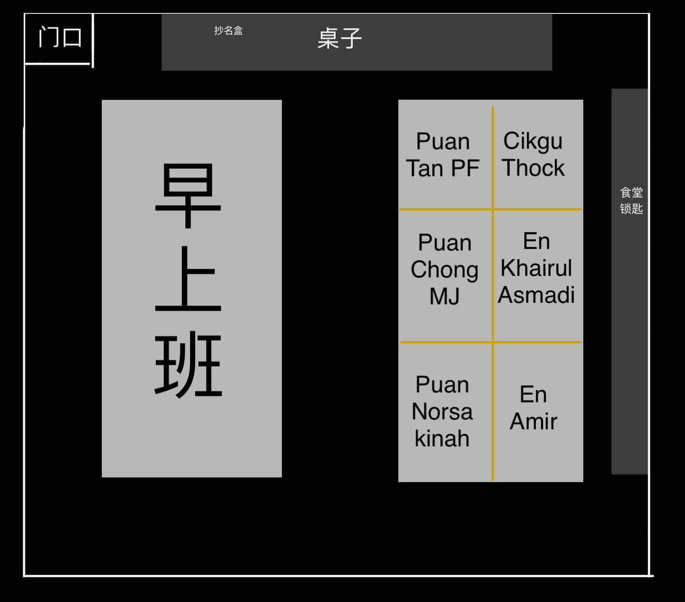
抄名事项
Kelas
Kumpulan 1
CA MEET
2B

Slide 40

Kawad流程
Kumpulan 1
CA MEET

Slide 41
Kawad流程
Kumpulan 1
CA MEET
MASUK BARIS
点名，FIZIKAL，岗位，BHG DUTY，注意事项
练KAWAD (有时间*)
KELUAR
Kpl 1

Slide 42
Kawad流程
Kumpulan 1
CA MEET
MASUK BARIS
喊【 ** MASUK BARIS】
** =KUMPULAN {}
如果过了3秒，还有人没有过来MASUKBARIS，或者只是慢慢走过来，就喊： 【** 快点过来MASUK】 例子：
Kumpulan 1 masuk baris!
Kumpulan 1快点过来masuk!
Kpl 1

Slide 43
Kawad流程
Kumpulan 1
CA MEET
一定要
可以选择
除了duty前没有masuk的kumpulan，其他的kumpulan都要在duty前念岗位，除 非情况真的很紧急或者时间不足够。如果有share duty list，也可以选择不念。
点名，FIZIKAL，岗位，BHG DUTY，注意事项 ，训话
【现在开始点名，.，.】
【现在CheckFizikal】
【有人要抄名纸吗/现在派抄名纸】
【现在念Duty岗位/有谁不懂Duty岗位吗？】
【训话】
有时间才做
通常都是让ahli在senang的情况底下训话
如果ahli犯了很严重的错误，可以让ahlisetia（手脚夹紧）的时候训话
Kpl 1

Slide 44
Kawad流程
Kumpulan 1
CA MEET
【没有问题的话，现在练Kawad】
【没有问题的话，现在Keluar】
练KAWAD (有时间*)
一定要
KELUAR
有时间才做
Kpl 1

Slide 45

【没有问题的话，现在练Kawad】
【没有问题的话，现在Keluar】
一定要
有时间才做
喊COMMand
Kumpulan 1
CA MEET

Slide 46

喊Command
Kumpulan 1
CA MEET
等喊完command了ahli才可以踩，而不是command喊到一半ahli就开始踩了。
“Semula ”
“Baris-baris Sedia ”
作用：回到上个Command的状态
不用踩
Semula的下一个Command只能返回上个Command
例子 1. Baris Baris Sedia
2. Semula (变回Senang)
3. Baris Baris Sedia
作用：让Ahli去到Sedia
Baris Baris Stea
Semula
Kpl 1

Slide 47
喊Command
Kumpulan 1
CA MEET
等喊完command了ahli才可以踩，而不是command喊到一半ahli就开始踩了。
“Ke Kanan Lurus ”
“Pandang Depan ”
Kanan Lurus的状态下，ahli要 走动是可以直接走的， 不需要转身也不需要踩
下个Command不能Ke kanan lurus
Pan’ D’pan / Pandang D’pan
Ke K’nan Lurus
Kpl 1

Slide 48
喊Command
Kumpulan 1
CA MEET
等喊完command了ahli才可以踩，而不是command喊到一半ahli就开始踩了。
“Baris Senang Diri ”
“Baris Keluar Baris ”
让Ahli去Senang的状态
Sedia 的状态下才能Keluar
Baris K’luar Baris
Baris S’nang D’ri
Kpl 1

Slide 49

喊Command
Kumpulan 1
CA MEET
现在练 Kawad
Baris Baris Sedia (如果踩好来，进下一个，否则Semula）
Ke Kanan Lurus (如果踩好来，进下一个，否则Semula）
Pandang Depan (如果踩好来，进下一个，否则Semula）
Baris Senang Diri (如果踩好来，进下一个，否则Semula）
Baris Keluar Baris (如果踩好来，可以走了，否则Semula）
Kpl 1

Slide 50
注意事项
Kumpulan 1
CA MEET

Slide 51

注意事项
Kumpulan 1
CA MEET
当喊了一个command过后，确保ahli踩好来才喊下一个 command，否则，都是喊 Semula ，并且重新来过。
AJK可以在 Ke Kanan Lurus的时候，让ahli去喊Satu Dua Tiga， 并且不需要Keluar。
Keluar的方式
在Sedia的状态之下，AJK用BARIS KELUAR 来Keluar整个Baris。
在Senang的状态下，不可以Keluar*，一定要Sedia
Ahli常犯错误
男生一定要90°，女生45°
Ke Kanan Lurus 手要举直，对准自己的肩膀平行，不是其他人。
Semula
Ke Kanan Lurus
Baris Keluar Baris
Kpl 1

Slide 52
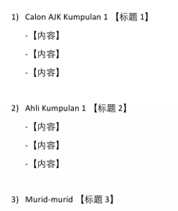
LAPORAn
⚠️注意事项:
1. 第一排Laporan的标题一定要bold，大小统一使用18
2. 所有字体统一使用Calibri
3. 标题1和2是每一位CA都需要写的，标题3可以自己更换或者增加更多标题和内容
4. 自己是第几个Kumpulan的CA就写对应的Kumpulan，名字也一样写自己的
5. 月份和星期也一样跟着对应的月份和星期来写
6. 每个内容是根据自己的标题在对应的两个星期内所面对的情况和问题来写
7. Informal的laporan是可以使用华语来写的，formal的laporan不可以用华语，只能用马来文
8. Laporan是每两个星期写一次，Formal和Informal的laporan轮流写，先从Formal的开始再到Informal的以此类推
9. 每一位CA都需要在星期六晚上八点前交上laporan让每个Kpl的AJK检查，若有问题请根据AJK的指示修改
10. Disediakan oleh那整个部分最好是粘在一起的，不要一半在第一页另一半在第二页， 如果无法保持在同一页可以改变字体的大小(最好在11到14之间)或者在Disediakan oleh前空多一到两行，麻烦自己做调整

Slide 53
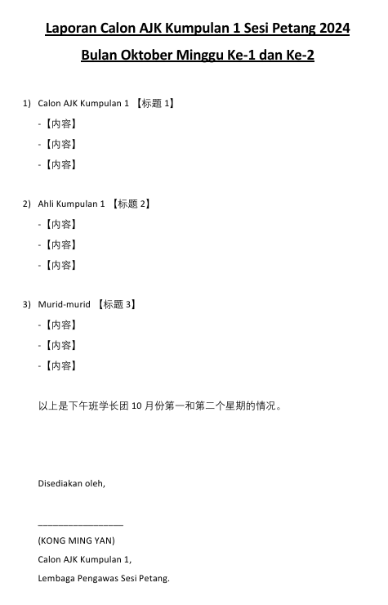
INFORMAL

Slide 54
THE END

